Slide 1
全体キックオフ会議
重点基盤「遠隔操作サービス向け基盤技術強化」 一般基盤「遠隔操作向け基盤技術開発」
メカトロ（機力）
2021/4/19

Slide 2
本日のアジェンダ
1．計画書の概要説明
（開発体制、開発内容等）
2．全体方針の共有
3．今年度のスケジュール
4．今後の進め方

Slide 3
1．計画書の概要説明
（開発体制、開発内容等）

Slide 4
開発推進体制（重点基盤）

Slide 5
開発推進体制（一般基盤）

Slide 6
開発メンバー
〇先端総研
メカトロ（機力）： 柏、春名MS、延命T 重・一
メカトロ（動体）： 西山GR、佐藤MS、本田T 重
自律プロ（運転）： 酒井GR、亀岡MS、富永T 重・一
オプト（投射）： 桑田GR、諏訪MS 重
駆動制（制御）： 池田GR、関口MS 重
PF（組込）： 道籏GR、久保MS、吉井MS、菊田T 重
セ情（認識）： 三輪GR、進MS、大坪T 重
先機（画）： 藤澤GR、折田MS、森岡MS、常石T 重
先機（セ）： 島倉GR、塚本MS 重
環分（プロセス）： 野村GR、中谷MS、永野T 重
システム（AP）： 田中GR、境MS、安井T、（池田MS） 一
システム（BP）： 樋口GR、佐藤MS、千田T 一
セ情（撮像）： 福田GR、藤田MS 一
〇情報総研
表現（MMG）： 小川GR、佐々木MS 重
〇ID研
産デ（産機）： 加藤GR、近藤MS 重

Slide 7
開発背景
基盤技術として開発技術の既存事業への展開
(2) 開発戦略
・遠隔操作に関するPEST分析から、 遠隔操作に関してここ数年で政治的、社会的、 技術的な変化が急速に進みつつある
【政治的変化】 遠隔関連の法整備
【社会的変化】 新形コロナによる対面・接触を 避けた生活様式への変化
【技術的変化】 5Gや低軌道衛星通信網の拡大
・上記変化に伴い、当社の既存事業においても遠隔監視 や遠隔操作、点検等に関連したニーズが高まりつつあり、 既存事業の拡大に向けて当社の共通基盤技術としての 遠隔操作技術の開発が求められている
・加えて、国内外の様々な事業分野において 新たな遠隔操作サービスに向けた技術開発が急速に 立ち上がりつつあり、2030年には新たな遠隔操作 市場として約1000億円への市場拡大と 高い継続成長が見込まれている
展開先事業 | 適用技術
FA本/名電 移動台車管制・ 遠隔制御等 | 操作I/F技術、システム基盤技術、融合制御、権限移譲技術
電力本/力電 発電機の点検・監視等 | 操作I/F技術、システム基盤技術、画像処理・伝送技術
社会本/神電 空港の遠隔管制等 | システム基盤技術、操作I/F技術、画像処理・伝送技術
ビル本/稲電 モビリティ管制・ 遠隔作業等 | 操作I/F、システム基盤、自動化獲得、動的スケジューリング、融合制御、権限移譲、画像処理・伝送技術
生産本/生技セ 遠隔作業支援等 | 操作I/F技術、システム基盤技術、 画像処理・伝送技術
補足12
[億円]
本開発で新たに拓く市場
本開発で対象とする遠隔操作関連市場の推移（※）
※ 防衛は本社IDS試算値。自動車は矢野経済「自動運転システムの可能性と将来展望2019」、建設・公共は富士経済 「2020ワールドワイドロボット関連市場の現状と将来展望 No.2 業務・サービスロボット市場編」より試算。物流は補足7-3に示す研究所試算値

Slide 8

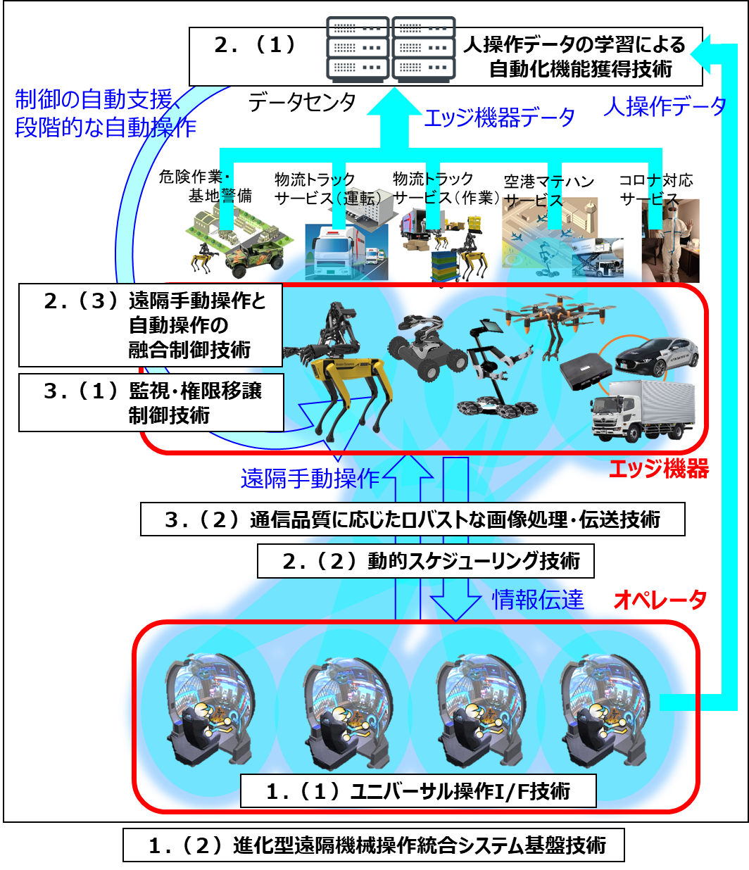

重点基盤
一般基盤
開発内容とロードマップ（一件一様）
【開発目的】
遠隔操作サービス向けの基盤技術の強化により、 既存事業の拡大と新規事業の創出を推進する
【開発内容】
複数遠隔操作サービスの展開に必要な基盤技術 (1)ユニバーサル操作I/F技術 (2)進化型遠隔機械統合システム基盤技術
2．省力化・省人化に関する技術 (1)人操作データの学習による自動化機能獲得技術 (2)動的スケジューリング技術 (3)遠隔手動操作と自動操作の融合制御技術
3．遠隔操作時の安全性・抗たん性に関する技術 (1)監視・権限移譲制御技術 (2)通信品質に応じたロバストな画像処理・伝送技術
【21年度取組み】
要素技術の開発及び要素試作・検証の実施
【知財活動】
特許: 14件(日、米、独、中)
【ロードマップ】
一般基盤
一般基盤
進化型遠隔機械操作サービス
2020 | 2021 | 2022 | 2023 | 2024 | 2025 | 2026 | 2027～
事業化
(重)人×機械
遠隔融合
(重)遠隔操作サービス
向け基盤技術強化
物流向け
遠隔機械操作
サービス開始
他事業※向け
遠隔機械操作
サービス開始
※他事業：インフラ点検、
工場内搬送、 建設機械、
サービス事業など
(基)遠隔操作サービス向け システム基盤技術
受託(電シ本)
受託(電シ本)
受託(電シ本、社会本、車本、FA本、BI本)

Slide 9
開発内容(最終成果イメージ)
1.複数遠隔操作サービスの展開に必要な基盤技術
ユニバーサル操作I/F技術 エッジ機器によらない統一的な操作I/Fと生体信号評価に基づく 操作性に優れた情報提示技術を開発 （3種以上の遠隔操作機器を統一的なI/Fで操作可能）
進化型遠隔機械操作統合システム基盤技術 複数種のエッジ機器や自動化・機能安全アプリの追加で進化する 遠隔操作向けシステム基盤を開発 （エッジ機器稼働中での機能進化・拡張が可能）
2. 省力化・省人化に関する技術
人操作データの学習による自動化機能獲得技術 逆強化学習により遠隔作業をサブタスクに分解し、 人と機械の両方に適切なタスク範囲に分解 （所望タスクと自動化行動の抽出誤差20％以下）
動的スケジューリング技術 システム変化や手動操作による作業時間の不確定性を考慮した 最適スケジューリング技術を開発 （人操作時間60％以上削減（自動化・待機時間含）
遠隔手動操作と自動操作の融合制御技術 遠隔手動操作時の自動支援と通信遅延等に対する 自動操作による人操作の補正技術を開発 （人操作量の50％以上削減）
3. 遠隔操作時の安全性・抗たん性に関する技術
監視・権限移譲制御技術 通信不安定時や人操作異常時に操作権を自動操作に移譲し 安全状態に遷移する技術を開発 （緊急回避のための権限移譲時間0.5秒以下）
通信品質に応じたロバストな画像処理・伝送技術 大幅な通信遅延が生じた際にも作業の継続に必要な情報の 伝達を安定的に継続する技術を開発 （データ伝送削減量と作業効率との定量的な相関）
目標値の根拠:補足7-5
補足3-1～3-4
一般基盤にて開発
補足3-5
補足3-6, 3-7
一般基盤
補足3-8
一般基盤
(一般基盤にて開発)
一般基盤にて開発

Slide 10
2．全体方針の共有
【全体開発方針】
・FY22からの先行開発化を目指し、以下を実施
ただし、VE活動結果及び上期進捗によっては先行開発立案は本重点・一般完了後の
FY23開始のタイミングに延期する
（判断タイミング：7/EのVE活動完了時点）
（1）VE活動（FY22先行開発狙いとしてエントリー済）
昨年度も実施済みのため、体制・進め方を変更予定
（昨年度：ゼロルックVEとして、ゼロベースで遠隔操作ニーズを探索、
今年度：重点・一般の開発成果をベースに当社既存事業・新規事業
への展開・出口の探索）
⇒ 重点・一般のメンバー皆様にも技術調査等でご協力頂く予定ですが、
基本的にはメカトロ（機力）が中心となって
社内（BI本や関係場所）や社外への提案活動・ヒアリング活動がメイン
（2）ラピッドプロトタイプ試作
重点1.(1)のユニバーサル操作I/Fに関して実現性・有効性を示す試作を実施
他開発項目については方式設計等を通じた実現性の検証完了
※参考（昨年度先行開発 所内2次審議時不採択コメント）
・技術を適⽤できる事業規模が⼩さく、先⾏開発で実施する必要性の説得が不⼗分。
・要素技術を重点や⼀般などで深化させ、横展開が本格的に⾒えてきた時点で先⾏開発への再エントリーを検討すること。
⇒ 事業展開への目途や事業規模の拡充が重要
（今年度のVE活動で実施）

Slide 11
3．スケジュール
【今年度の本件に関するホールドポイント】
・7/E：VE成果報告（先行狙い、書面）
・7/E：ラピッドプロトタイプ検証完了（重点1.(1)ユニバーサル操作I/Fに関して）
・8/20（金）：Hヒア（エントリー済み）
・8/20頃：先行計画書提出
・8/26頃：先行開発・所内審議
・9/E～10/B頃：重点継続審議資料提出
・10/12、13：先行開発・本部審議
【本件に関連する開発計画】
〇NEDO国プロ
・NEDO国プロ「人工知能活用による革新的リモート技術開発」の
テーマ「高度なXRにより状態を提示するAIシステムの基盤技術開発」への
応募を予定。採択された場合には、9/B～開始予定。
〇100周年成果披露会
・11/10（水）～12（金）の100周年成果披露会にエントリー済（採択状況不明）
（エントリー名：「ストレスフリーな遠隔操作を実現する視覚的触覚技術」）
披露会での展示内容は昨年度完了の重点基盤＋α（重点・一般）を想定
〇g-RIPSプログラム
東北大・UCLAの数学科学生による短期間（6/14（月）～8/6（金））の
企業プログラムに参加予定（当社からは本件以外に情報総研から1件）。
遠隔機械への運動伝達時の身体マッピング写像技術に関する検討を学生に実施頂く予定。

Slide 12
3.1 開発スケジュール（重点基盤）
開発項目 | 21年度 | 22年度 | 23年度
0.全体スケジュール
1.(1) ユニバーサル操作 I/F技術
ラピッドプロト試作・実証(所内)
（H/W試作を伴う 開発項目1.(2)で実証）
サブシステム実証（社内・所内）
（開発項目1.と開発項目2.
の組み合わせで実証）
概念実証向け試作
概念実証 （社外）・改良
▼
補足5
実証計画
▼
ラピッドプロト試作・実証
サブシステム実証▼
▼
概念実証・改良
(重点基盤完了後に
受託/共通費にて実施)
方式検討
試作
評価
改修
評価
概念実証向け試作
① ユニバーサル操作
I/F設計技術
特許x3★
特許x3★
方式検討
視覚提示 装置試作
視覚提示技術改善検討
視覚提示装置 改良試作・評価
② 自然な立体視を実現する
視覚提示技術
試作機
構築
特許★
操作システム改善
特許★
③ ユニバーサル情報
表示システム技術
仕様検討
評価
検証・評価
操作用IF試作・特許★
特許★

Slide 13
3.1 開発スケジュール（重点基盤）
開発項目 | 21年度 | 22年度 | 23年度
2.(1) 人操作データの学習 による自動化機能 獲得技術
2.(2) 動的スケジューリング 技術
2.(3) 遠隔手動操作と 自動操作の融合制御技術
実機・Sim
環境構築
逆強化学習基礎
アルゴリズム開発
サブゴール最適化 基礎アルゴリズム開発
実装・評価
サブシステム実証▼
概念実証・改良
(重点基盤完了後に
受託/共通費にて実施)
特許★
概念実証向け試作
方式設計
簡易プロトタイピングと原理検証
数増し評価
サブシステム実証▼
特許★
机上検討
Sim検討
実車試験
改良
サブシステム実証▼
特許★

Slide 14
3.2 開発スケジュール（一般基盤）
開発項目 | 21年度 | 22年度 | 23年度
0.全体スケジュール （重点基盤のスケジュールと合わせた計画）
1.(2) 進化型遠隔機械 統合システム基盤技術
3.(1)監視・権限移譲 制御技術
3.(2) 通信品質に応じた ロバストな画像処理 ・伝送技術
ラピッドプロト試作・実証(所内)
（H/W試作を伴う 開発項目1.(2)で実証）
サブシステム実証（社内・所内）
（開発項目1.と開発項目2.
の組み合わせで実証）
概念実証向け試作
概念実証 （社外）・改良
▼
実証計画
▼
実行基盤要件仕様
整理・検討
機能追加
FW1次試作
高信頼・機能安全拡張試作
サブシステム実証
▼HILS環境完
改良ロジック完▼
概念実証・改良
(重点基盤完了後に
受託/共通費にて実施)
技術調査・ 特許調査
ロジック 机上検討
概念実証向け試作
HILS評価
ロジック改良
HILS環境構築
事前調査
方式検討
画質の作業効率への影響評価
適応的伝送画像
処理方式検討
実証環境
試作、評価
重点基盤の内容と併せて実施
画質と作業効率の
相関評価資料★
適応的伝送
画像処理仕様★

Slide 15
4．今後の進め方
・全体会議：2ヶ月に1回進捗フォロー会議を実施（重点・一般併せて実施予定）
4/19（月）：第1回全体会議：キックオフ
6/7（月）：第2回全体会議：開発内容の整理、スケジュール詳細化
8/B：第3回全体会議：FY22先行開発の立案有無判断 10/B：第4回全体会議：継続審議資料向け
12/B：第5回全体会議
2/B：第6回全体会議
・個別会議：各開発項目ごとに1ヶ月に1回ないしは
より高頻度にメカトロ（機力）と関係部署間で適宜実施させて頂く予定
（特に、1.(1)のユニバーサル操作I/Fに関しては上期は
頻繁に開催させて頂く予定です。。。）
次回全体会議：6/7（月）13:00～17:00 @Teams
次回全体会議までのA/I：開発進捗報告、今年度開発スケジュールの詳細化

